Slide 1
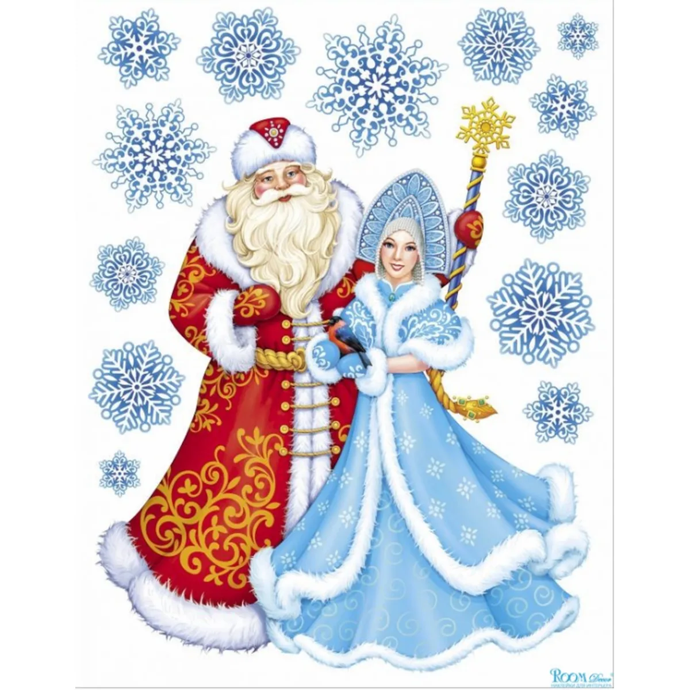
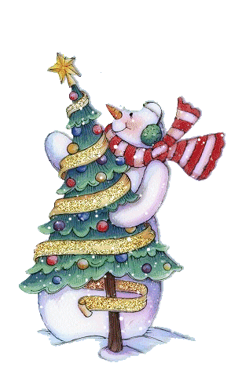
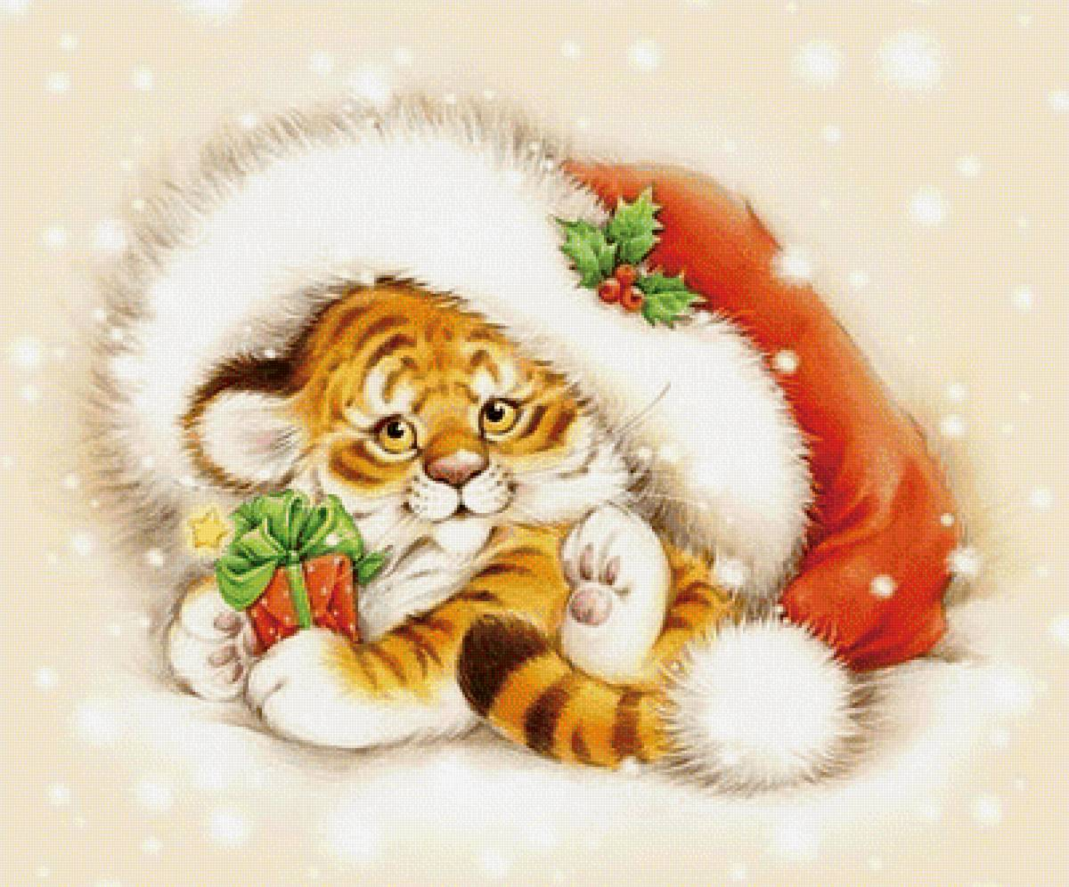
Проект «Символы Нового года»
МБДОУ «Детский сад №27» 2022 г.

Slide 2
Актуальность
дети знакомятся с историей, традициями, праздниками своей страны;
самый любимый праздник - Новый год;
дети мало знают о зарождении традиции празднования Нового года, о символах нового года, о двенадцати животных, образующих 12-летний цикл.

Slide 3
Цель: создание радостной атмосферы в ожидании праздника.
Задачи:
- расширять представления детей о символах новогоднего праздника;
- развивать творческую активность воспитанников;
- обогатить развивающую предметно-пространственную среду;
- активно вовлекать родителей (законных представителей) в совместную с ребенком деятельность в условиях семьи и ДОО.

Slide 4
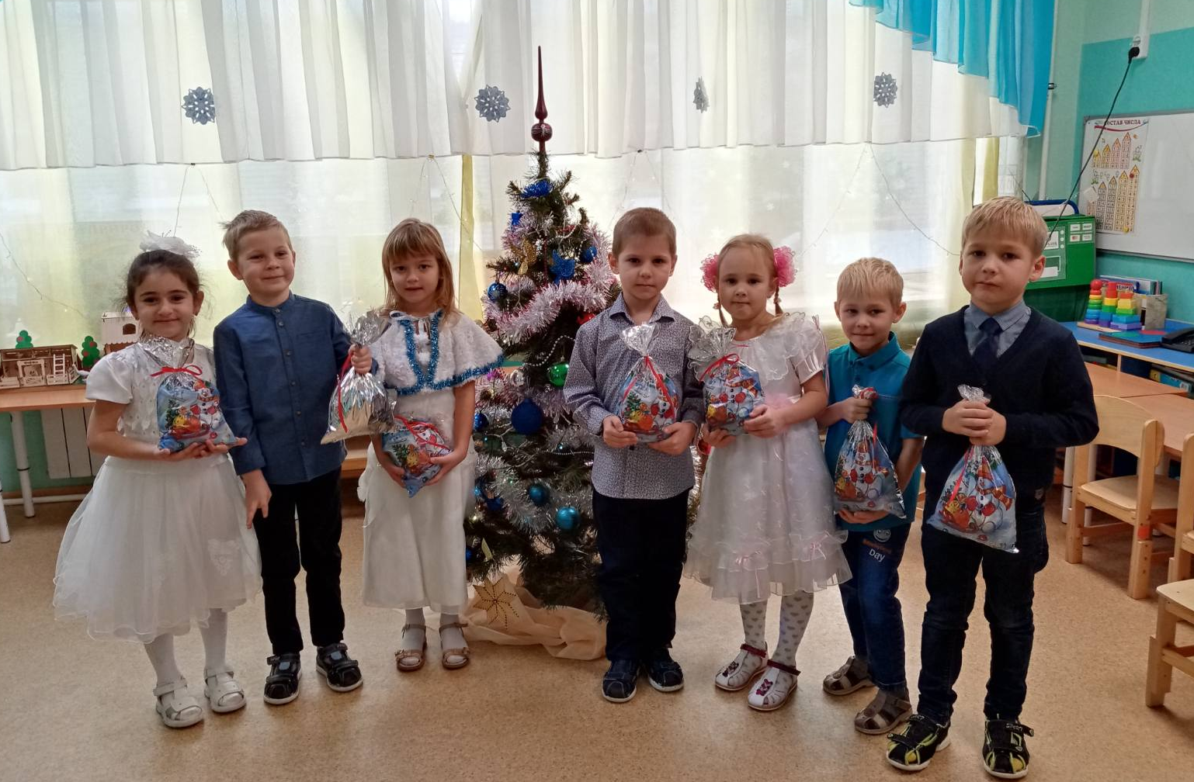
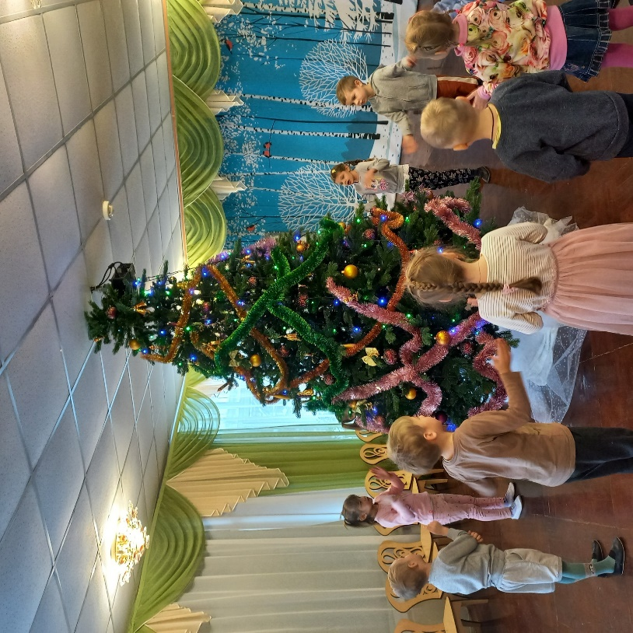
Участники проекта: дети старшей группы с ОНР (5-6 лет), воспитатель, младший воспитатель, учитель-логопед, музыкальный руководитель, родители воспитанников группы.
Тип проекта: краткосрочный (2 недели), познавательно-творческий.
Сроки реализации: 16.12.2021 – 30.12.2021

Slide 5
Подготовительный этап:
- сбор информации, изучение литературы, дополнительного материала,
- подбор художественной литературы, поговорок, стихов, сказок, загадок, мультфильмов;
- подбор иллюстративного материала,
- подвижных и дидактических игр,
- составление плана работы,
- пополнение предметно-развивающей среды группы.

Slide 6
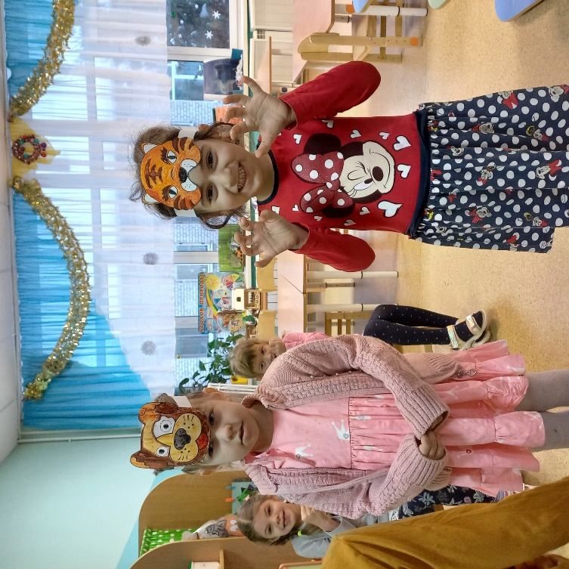
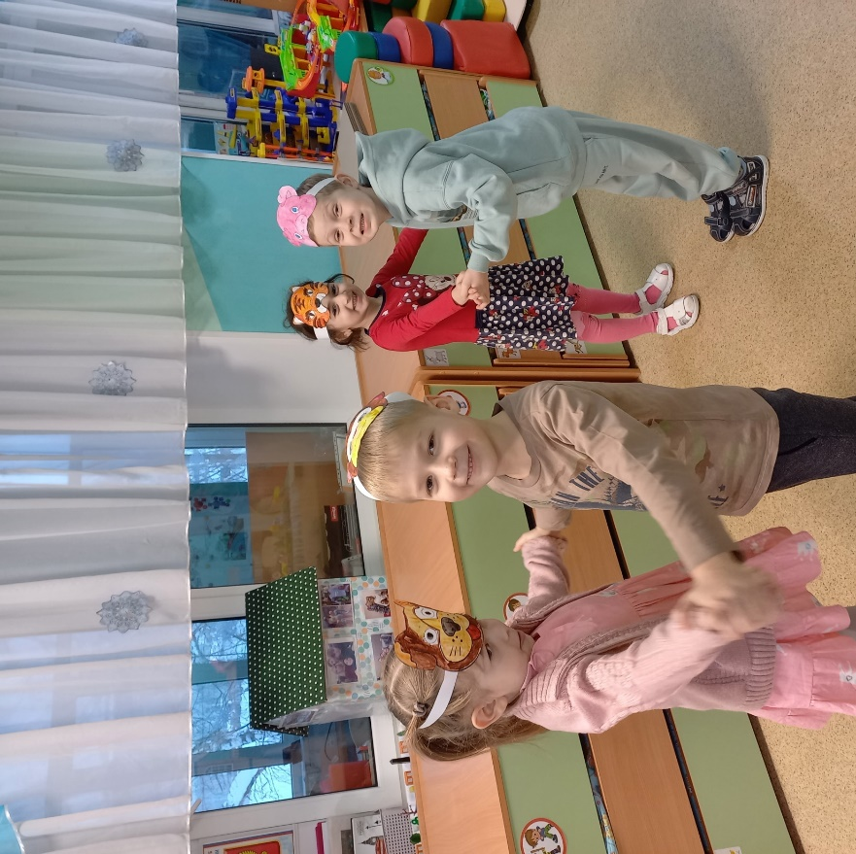
Основной этап:
Социально-коммуникативное развитие Беседы по теме: «Новый год на дворе», «Любимый праздник», «Что можно попросить у тигренка?», ООД «Скоро праздник Новый год».
Сюжетно – ролевые игры, д/и «12 животных», «Кто за кем?», «Символы Нового года», «Разложи товар», «Опиши предмет», «Помощники Деда Мороза», «Назови какой? (какая? какие)», «Дорисуй картинки», «Найди отличия».
Игра-инсценировка: «Укрась елочку», «Звонок Тигренку», «Лепим снеговика», «Новогодний маскарад»
Коммуникативные этюды: «Передай эстафету», «Встреча 12 друзей»

Slide 7
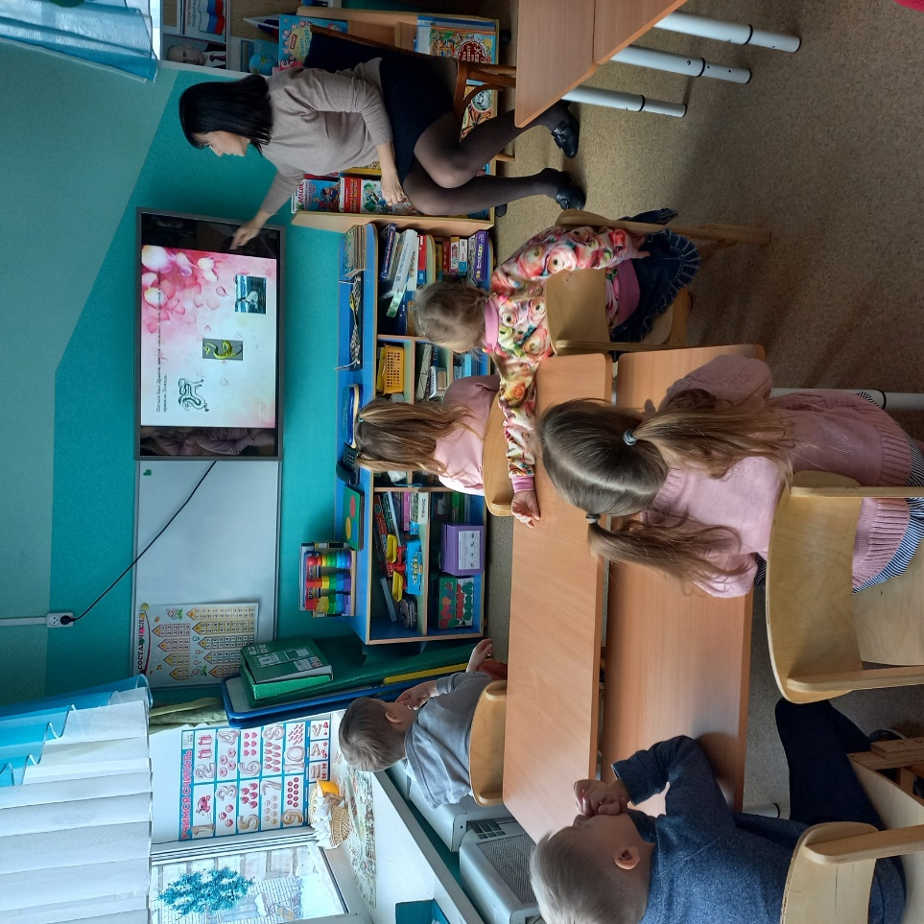
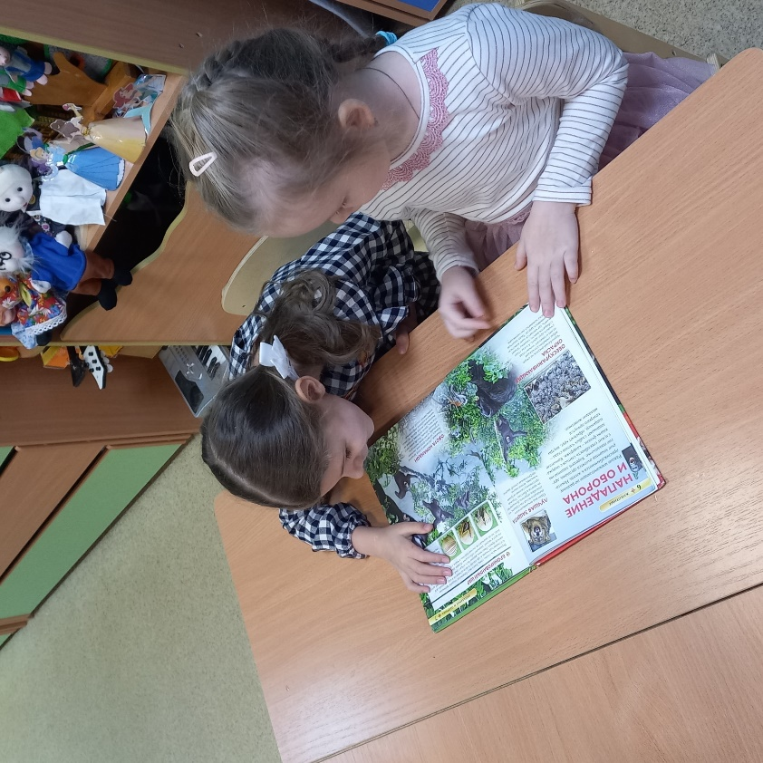
Познавательное развитие
ООД «Легенда о происхождении 12 символов», ООД «В гости к тигренку»
Экспериментирование: «Загадай желание»; «Почему тигру летом жарко?»
Речевое развитие
Взаимодействие с учителем-логопедом: Беседа «Я и символ моего года – обезьянка», ООД «Опиши тигренка», составление пожеланий близким в новом году.
Заучивание стихотворений, загадок.
Чтение художественной литературы: В. Сутеев «Елка», Э. Успенский «Тигр вышел погулять», Л. Воронкова «Как елку наряжали», К. Чуковский «Елка», русско-народные сказки «Снегурочка», «Морозко», Н. Сладков "Белые тигры", Биссет Д. «Про тигрёнка, который отыскал свои полоски», монгольская сказка «Человек и тигр»

Slide 8
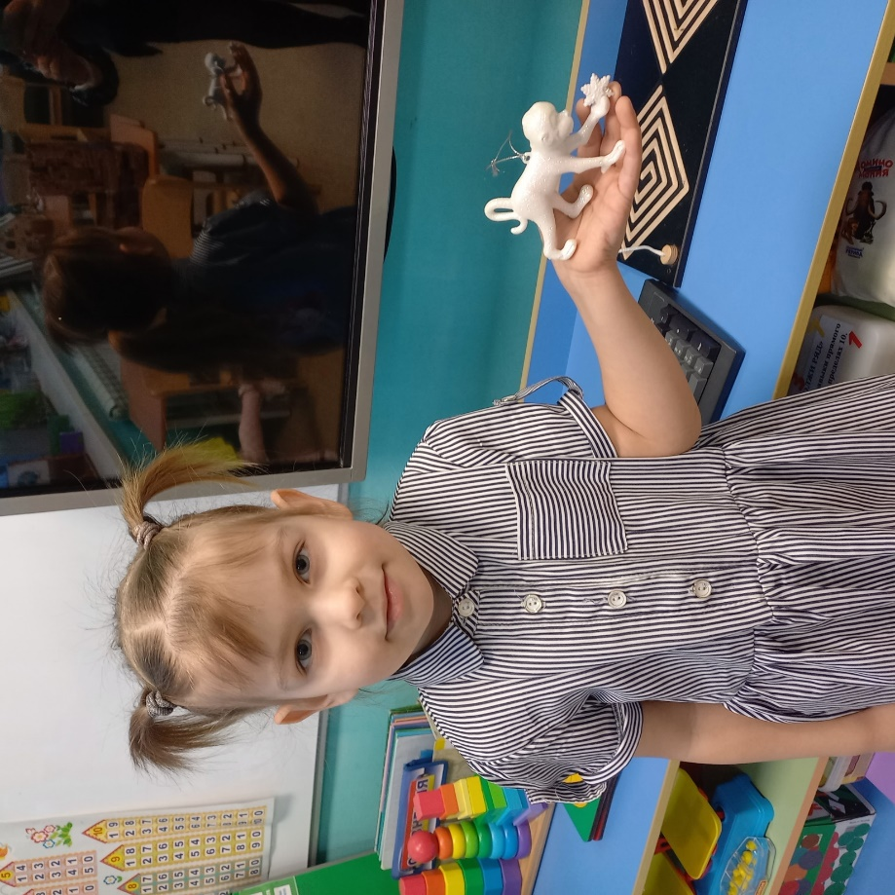
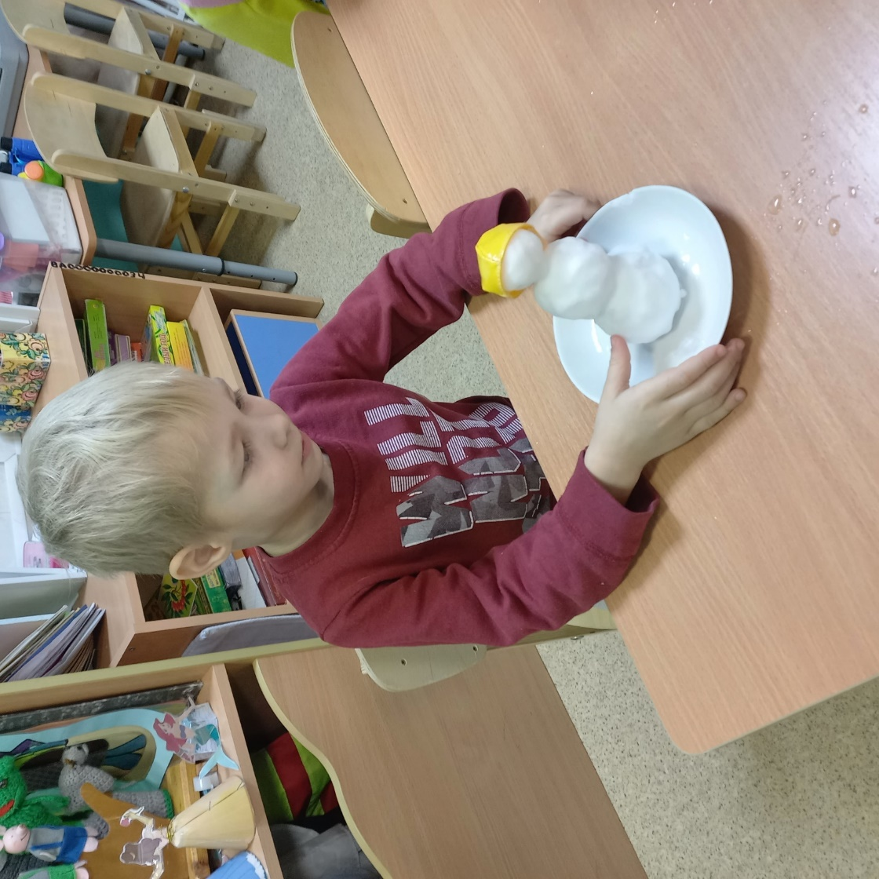
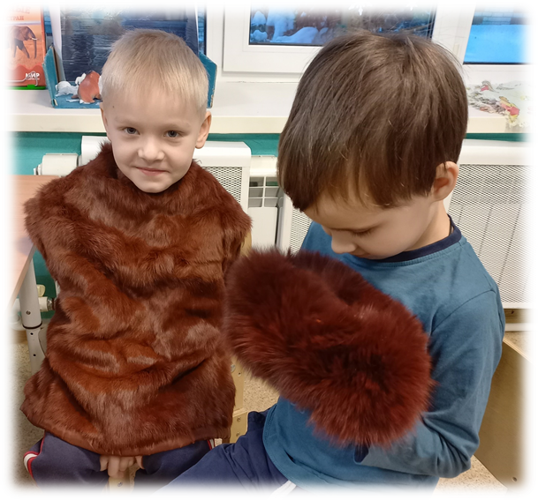

Slide 9
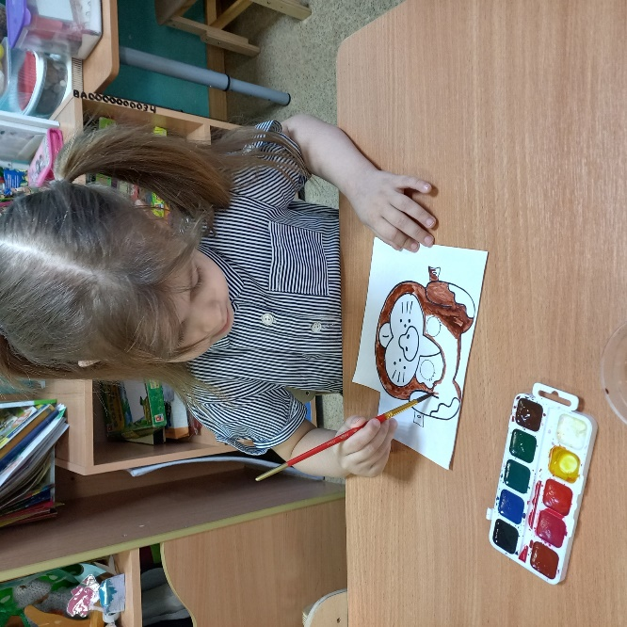
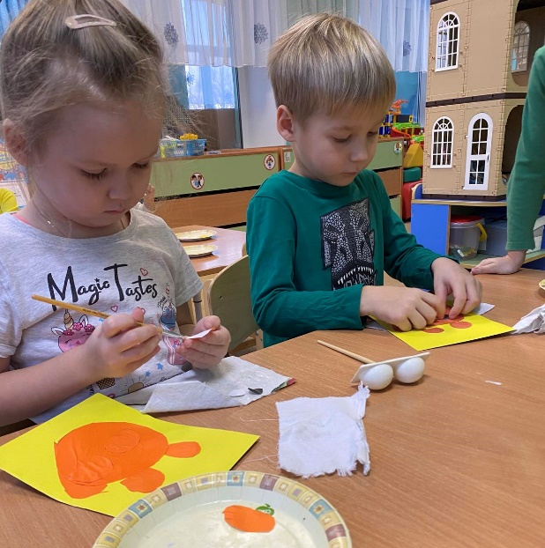
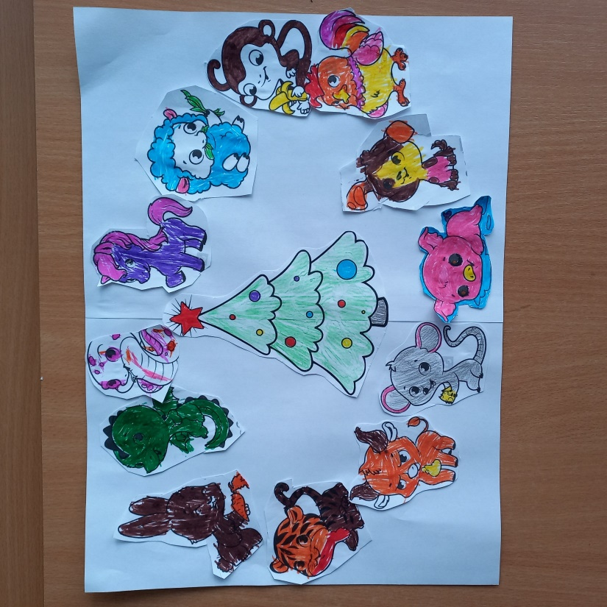
Художественно-эстетическое развитие
Лепка «Символ года – тигренок», «Новогодний колокольчик»; рисование «Маска», «Новый год»; коллективная аппликация «12 символов», «Огоньками и шарами елочка сверкает», «Тигренок»; песни «Елочка», «Дед Мороз – гость наш новогодний», «Купите мне тигренка», «Вышел тигр погулять»

Slide 10
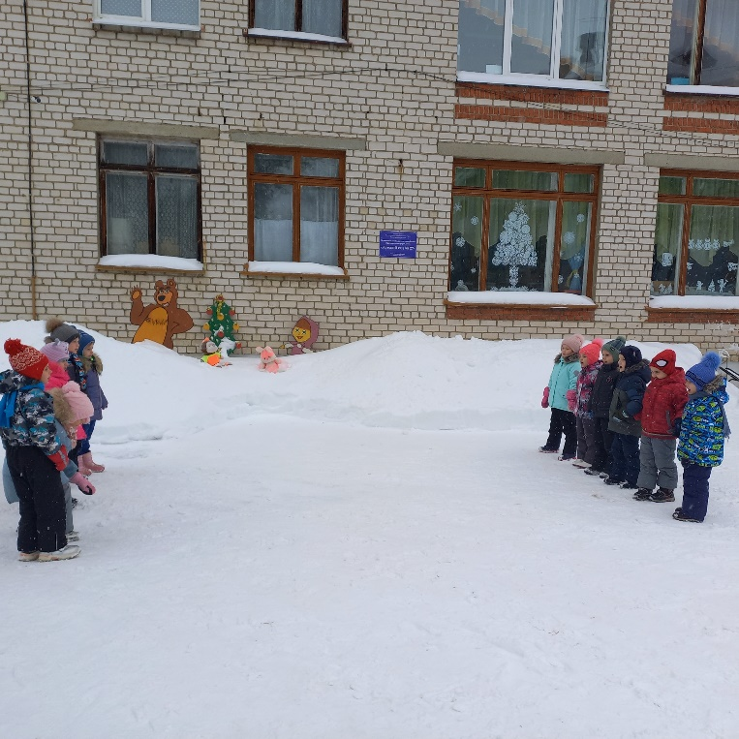
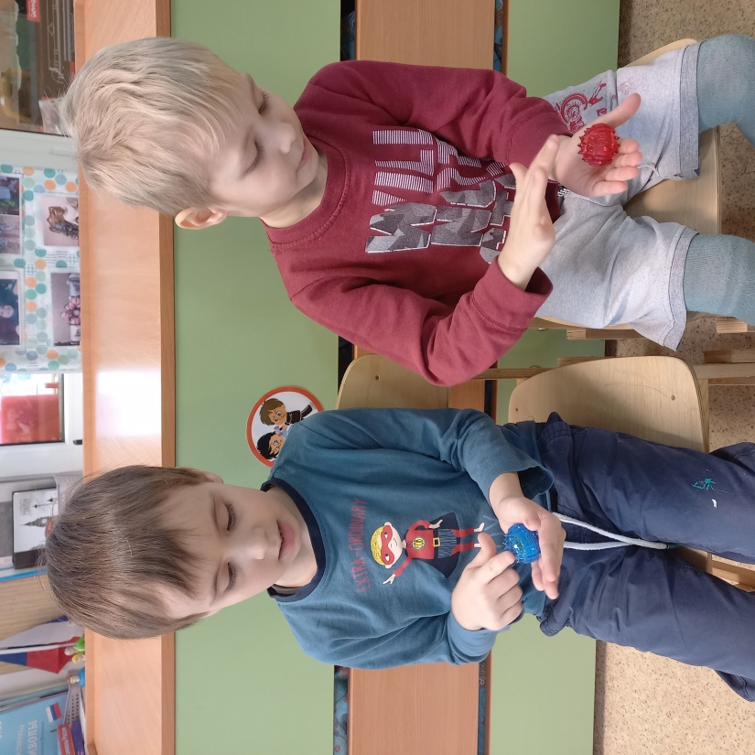
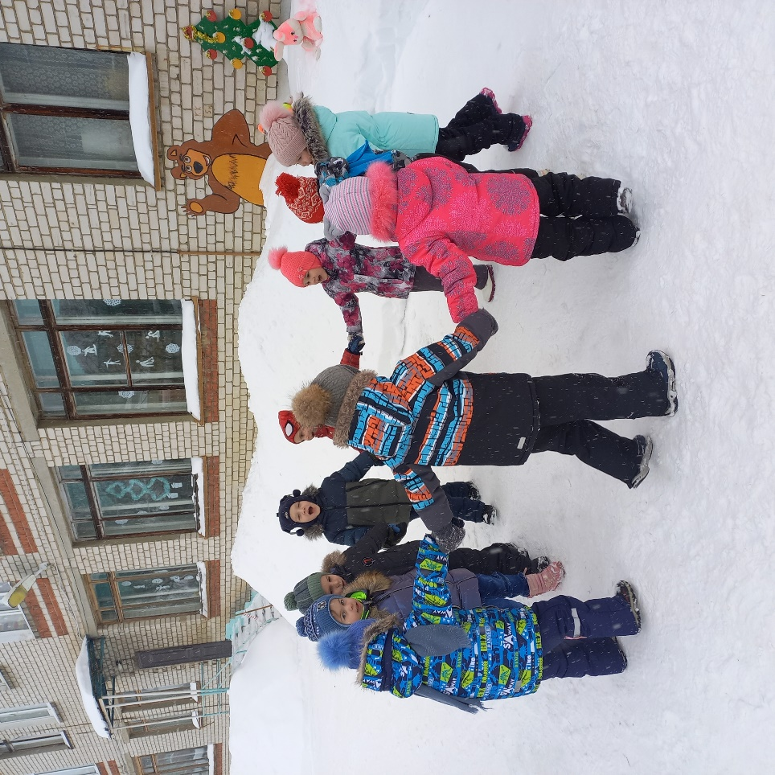
Физическое развитие П/И «Два Мороза», “Кто быстрее до ёлочки”, “Мы шагаем по сугробам”; физкультминутки “Елка”, “Ёлочная игрушка”, “С новым годом”, “Лесные гости”.

Slide 11
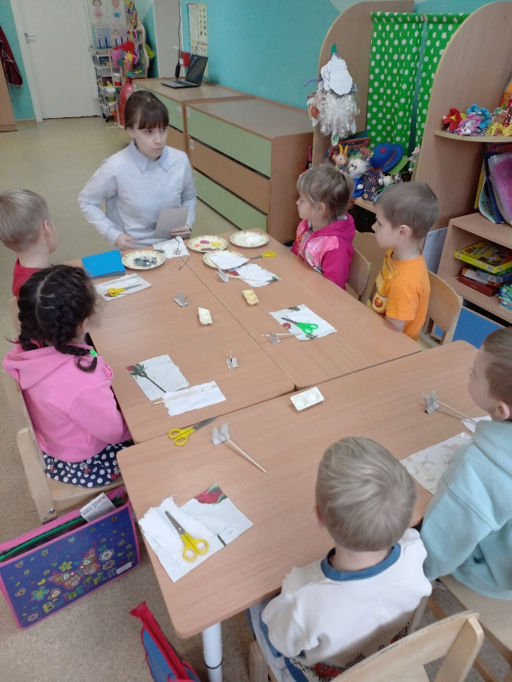
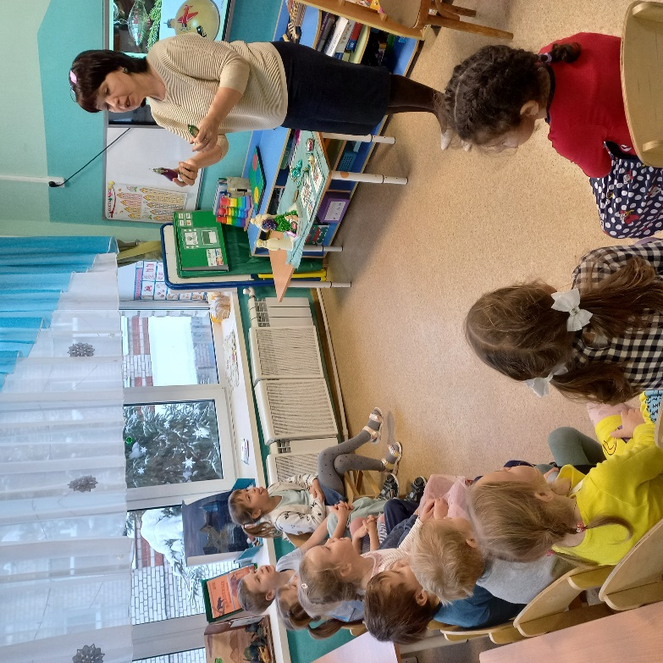
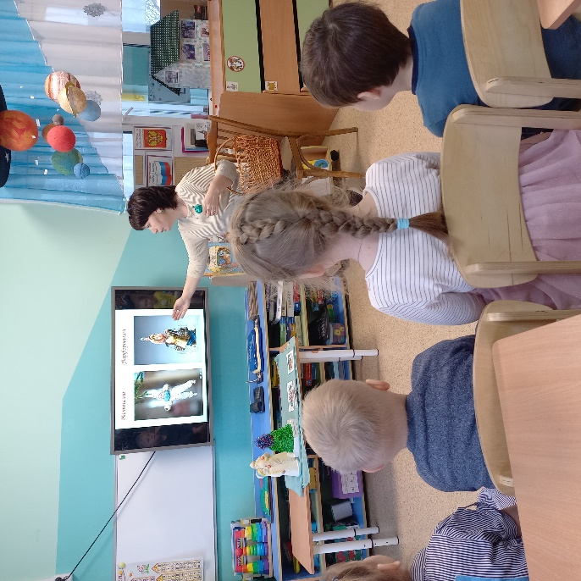
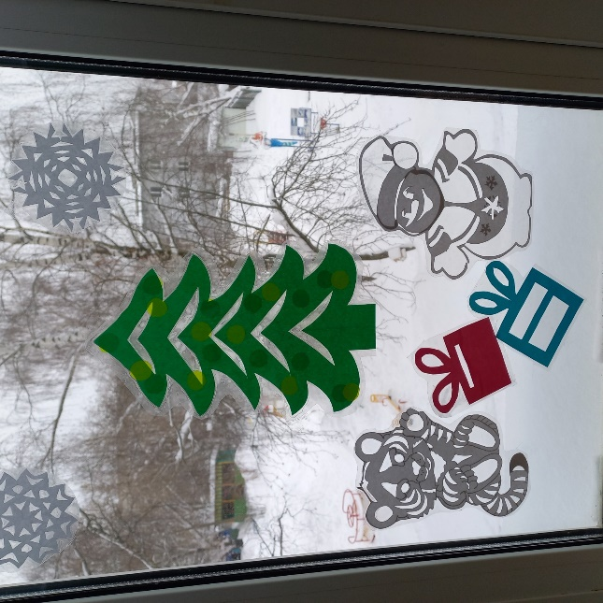
Взаимодействие с родителями: консультация для родителей «Безопасность детей в новогодние праздники»; участие родителей в украшении группы (вырезание снежинок, вытынанок), мастер класс «Новогодняя открытка», презентация «История елочной игрушки»

Slide 12
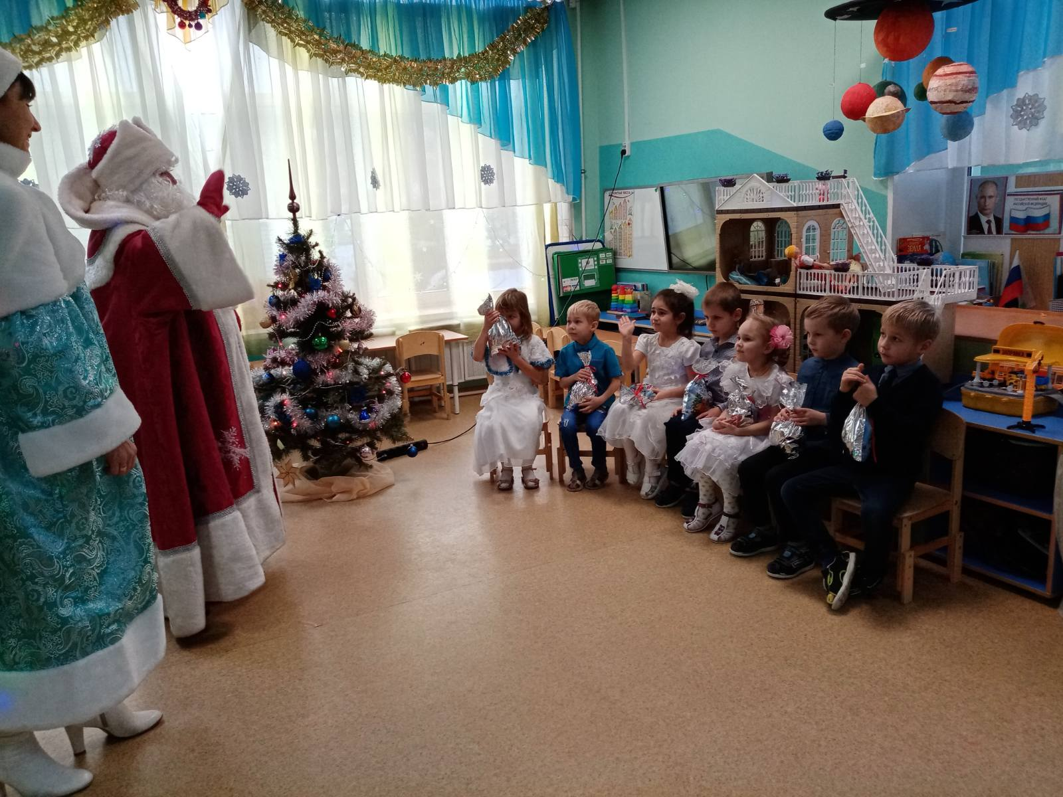
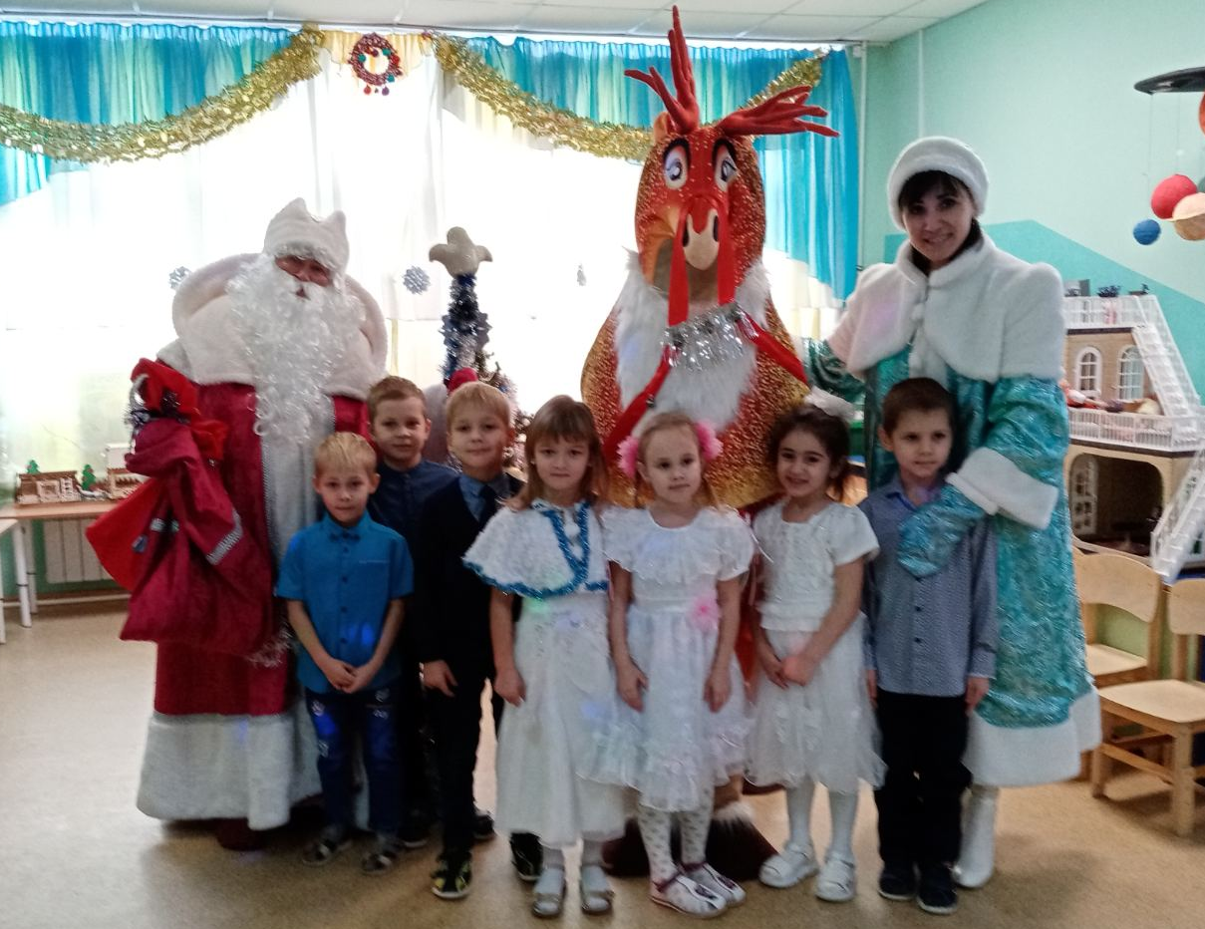
Заключительный этап:

Slide 13
Воспитатель МБДОУ «Детский сад № 27»
Боголепова Дина Александровна
Е- mail: dsad27@yandex.ru
Тел: 8( 83144)65631
г. Балахна
Нижегородская область
2022 г.

